Slide 1
A Definição do Problema de
Pesquisa
“A chave para o sucesso de um projeto
de pesquisa”

Slide 2






A Definição do Problema de Pesquisa
◆ Resumo do que veremos hoje..
◆ Revisão sobre Metodologia Científica e Tema
◆ Problema
◆ Hipótese

Slide 3

Introdução
◆ A importância do conhecimento e da pesquisa científica é um ponto fundamental e sem questionamentos!
◆ Porém, temos que considerar a dificuldade de se iniciar no caminho da pesquisa científica.
◆ Conhecer os passos
◆ Entender os quesitos válidos e aqueles que são necessários
◆ “Desviar” das armadilhas que aparecem no caminho

Slide 4

Metodologia Científica
◆ O objetivo mais perseguido pelo ser humano é conhecer a
realidade, conhecer a VERDADE.
◆ Entre tantos mecanismos a Pesquisa Científica surge como uma das opções para conhecer a realidade.
◆ Metodologia científica é instrumentos necessários trabalho científico.
o estudo dos métodos ou dos para a elaboração de um
◆ É o conjunto de técnicas e processos empregados para a pesquisa e a formulação de uma produção científica. Ametodologia é o estudo dos métodos, especialmente dos métodos das ciências.

Slide 5

Metodologia Científica
◆ Método: Caminho para chegar a um fim
◆ Ciência: Conhecimento.
Caminho para chegar ao conhecimento

Slide 6
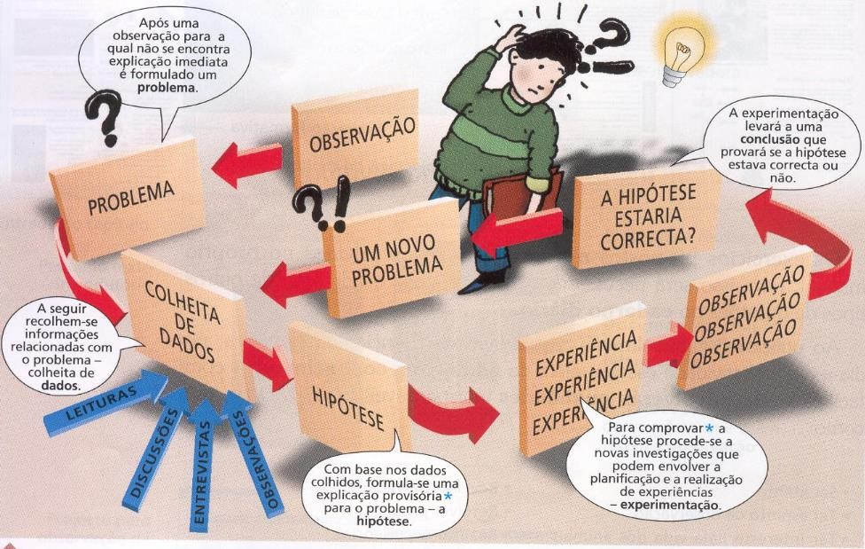
Metodologia Científica

Slide 7

Problema
◆ A definição do Problema de Pesquisa é um passo que a primeira vista pode parecer simples, mas no decorrer do caminho se apresenta cheio de mistérios e complexidades.
◆ Vamos então entender a importância da definição do Problema de Pesquisa.
◆ Chave do sucesso para o nosso Projeto de Pesquisa!

Slide 8



Problema
◆ Por que formular um Problema?
◆ Como formular um Problema?
◆ Formulamos um problema de pesquisa para individualizado. Para torna-lo
específico
◆ O problema deve dizer de forma explícita, clara e compreensível qual a dificuldade com a qual nos defrontamos e que pretendemos resolver

Slide 9
Como formular um problema
◆ O problema precisa ser claro e preciso
◆ O problema deve ser empírico
◆ Eu posso observar e descrever o problema
◆ O problema precisa ter uma possível solução
◆ O problema precisa ser delimitado a uma dimensão viável de pesquisa Exemplo:
Tema: O inter está jogando mal.
Problema: Que fatores fazem o time do inter não render:

Slide 10









Outros exemplos de problemas
Tema: A necessidade da informação ocupacional na escolha da profissão.
Problema: A Orientação Profissional dada, no curso de segundo grau, influi na segurança (certeza) em relação à escolha do curso universitário?
Tema: A participação da comunidade na implantação de políticas de mudanças.
Problema: Na história da comunidade X, quais formas de participação têm sido utilizadas?
Tema: É possível detectar formas de participação e relacionar cada uma com objetivos
alcançados?
Problema: Houve alguma mudança social nesta comunidade sem participação efetiva de seus membros?
Tema: O perfil da mãe que deixa o filho recém-nascido para adoção.
Problema: Quais condições exercem mais influência na decisão das mães em dar o filho recém-nascido para adoção?

Slide 11
Justificativa
Nesta etapa você irá refletir sobre “o porquê” da realização da pesquisa.
◆ Pergunte a você mesmo: o tema é relevante e, se é, por quê?
◆ Quais os pontos positivos que você percebe na abordagem proposta?
◆ Que vantagens e benefícios você pressupõe que sua pesquisa irá
proporcionar?
◆ A justificativa deverá convencer quem for ler o projeto, com relação à importância e à relevância da pesquisa proposta.

Slide 12
Exercício
◆ Com base no tema definido por vocês em aulas anteriores ... (foi definido
certo??)
◆ Defina um problema a ser solucionado, através do método científico, na sequencia da nossa disciplina.
◆ Utilizem os questionamentos do slide anterior para avaliar a pertinência da
pesquisa.
◆ Apresente a resposta a cada um dos questionamentos.
◆ Resumo: O que deve estar presente no documento a ser entregue.
◆ Tema, problema a ser investigado, resposta aos questionamentos de validade do problema.

